Slide 1
Team Project
DRIPBAG
김주민
이정현
문견우
Notes:
http://minheeblog.tistory.com/category/PPT

Slide 2
1
Project Plan
■프로젝트 초안 ■프로젝트 컨셉 ■프로젝트 기대효과
2
Calendar
■ 역할분담 ■ 일정표
3
Developer Environment
■ JAVA ■ HTML/CSS ■ DBMS
INDEX
4
UI Design
■ Site Map
DRIP BAG
Notes:
http://minheeblog.tistory.com/category/PPT

Slide 3
DRIPBAG
01
Project Plan
Notes:
http://minheeblog.tistory.com/category/PPT

Slide 4
DRIPBAG
01
한 사람의 인격을 나타내는 기준이 되는 가장 중요한 부분 중 하나가
‘말’이라고 생각된다 ‘말’ 이라는 단어와 연결되는 단어는 ‘글’이며
지금에 와서는 익명성이 보장되는 인터넷에서 댓글로 연결이 되고 있는 추세이다.
옛말에 이런 말이 있다 펜의 힘은 칼 보다 강하다.
요즘 인터넷에서 적히는 수많은 댓글을 보고 있노라면 공감이 가는 말이 아닐 수가 없다. 현시대 인터넷에 어느
특정 댓글들은 유명인을 죽이기도 살리기도 하는 수단이 되었다
자기 자신도 모르게 인터넷을 이용하는 이용자는 사람을 죽이기도 하고 살리기도 하는 수단으로 이용하고 있는 것이다. 불특정 다수인이
익명성이 보장이 된다는 이유로 무분별하게 악플을 달고 즐거워하며
어느 특정인을 희롱하며 그 결과 한 인격체가 죽음으로까지 가는 것 을 보고
프로그래머로서의 이러한 시대적인 흐름에
브레이크를 걸 수 있는 건전하고 자율적으로 즐길 수 있는 댓글 문화가 형성되면 어떨까 해서 이러한 서비스를 기획했다.
댓글은 적을 수 있되 제한된 흐름 안에서 간결하고 뜻이 명확히 전달될 수 있도록 하고 그 안에서 위트와 해학적인 부분을 이용자
스스로 찾기를 바라는 마음에서 기획되었다 볼 수 있다
“ 프로젝트 초안 ”
Notes:
http://minheeblog.tistory.com/category/PPT

Slide 5
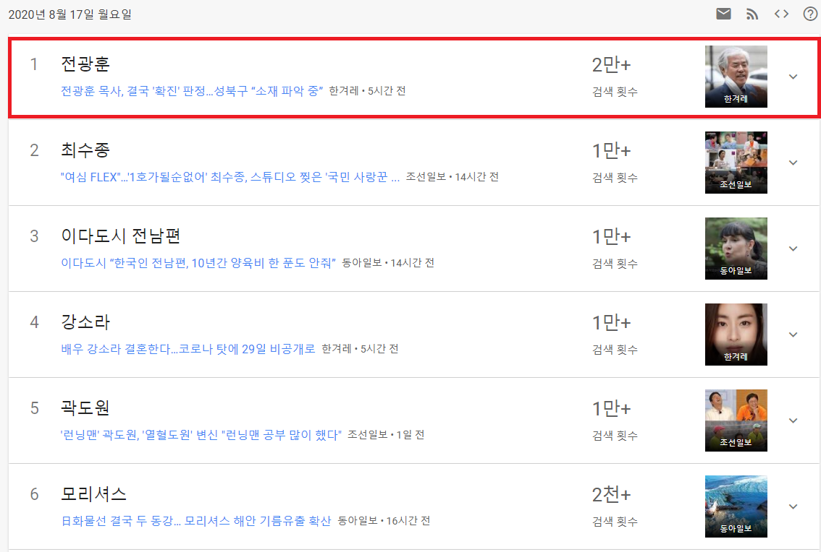

DRIPBAG
01
“ DripBag Content Concept”
작성자 : User 1
제목 : 붉은악마
내용 : 훈vid 19
작성자 : User 2
제목 : 가라사대
내용 : 불교 > 천주교 > 기독교
작성자 : User 3
제목 : 불신지옥
내용 : 너의 병을 사하겠노라
Google Trends List
General Forum Form
Notes:
http://minheeblog.tistory.com/category/PPT

Slide 6


DRIPBAG
01
웃음을 통해 많은 사람이 스트레스 해소
“ 프로젝트 기대 효과”
제한된 글자 사용자의 문자 활용 데이터 수집
사용자들의 문자를 통한 창작 & 유머 대한 관심도 상승
유머를 통한 많은 사람이 스트레스 해소
배너광고를 통한 수익창출
Notes:
http://minheeblog.tistory.com/category/PPT

Slide 7
DRIPBAG
02
Calendar
Notes:
http://minheeblog.tistory.com/category/PPT

Slide 8
DRIPBAG
02
“ 프로젝트 일정표 ”
일정 | 단계 | 1주차 | 2주차 | 3주차 | 4주차 | 5주차 | 6주차
 |  | 2020.07.29 ~ 2020.08.05 | 2020.08.06 ~ 2020.08.13 | 2020.08.14 ~ 2020.08.21 | 2020.08.22 ~ 2020.08.29
기획 | 프로젝트 기획
코딩 | HTML / CSS
 | JAVA
설계 | DBMS 설계
 | ERD 설계
구현
김주민
이정현
문견우
Notes:
http://minheeblog.tistory.com/category/PPT

Slide 9
DRIPBAG
02
“ 역할 분담 ”
正 : DBMS 副 : JAVA, HTML/CSS
김주민
正 : JAVA 副 : DBMS, HTML/CSS
이정현
正 : HTML/CSS 副 : JAVA, DBMS
문견우
Notes:
http://minheeblog.tistory.com/category/PPT

Slide 10
DRIPBAG
03
Developer Environment
Notes:
http://minheeblog.tistory.com/category/PPT

Slide 11
DRIPBAG
03
“ Developer Environment ”
■ Language : Java 1.8, HTML5, CSS3
■ Package Manager : Maven 3.6.3
■ WAS : Tomcat 9.0.37
■ Frame Work : Spring 5.2.8 RELEASE
■ IDE : Eclipse, VScode
■ DBMS : MySQL 8, Oracle XE11g
■ IDE : SQL Developer19.2.1, MySQL Workbench8.0 CE
김주민
이정현
Notes:
http://minheeblog.tistory.com/category/PPT

Slide 12
DRIPBAG
04
UI Design
Notes:
http://minheeblog.tistory.com/category/PPT

Slide 13
DRIPBAG
04
“ ”
Site Map
Index View
로그인
회원 가입
Main View
명예의전당 게시판
구글 트렌드 게시판
광주일보 크롤링 게시판
공지사항
Notes:
http://minheeblog.tistory.com/category/PPT

Slide 14
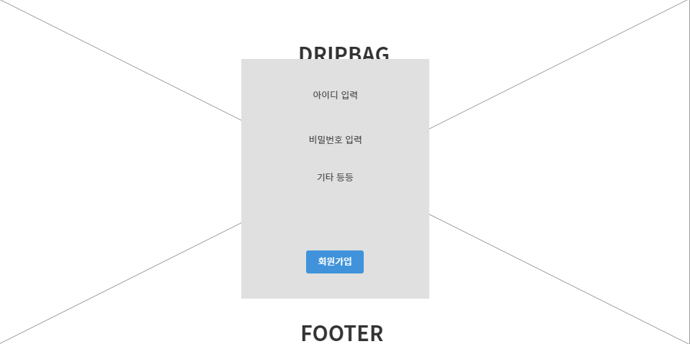
DRIPBAG
04
“ ”
User SingUp Ex
Notes:
http://minheeblog.tistory.com/category/PPT

Slide 15
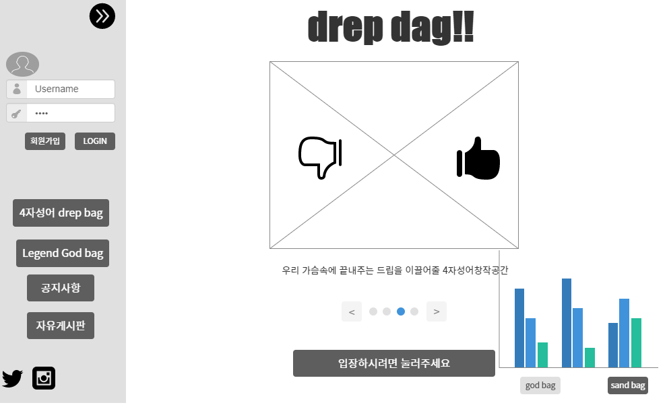
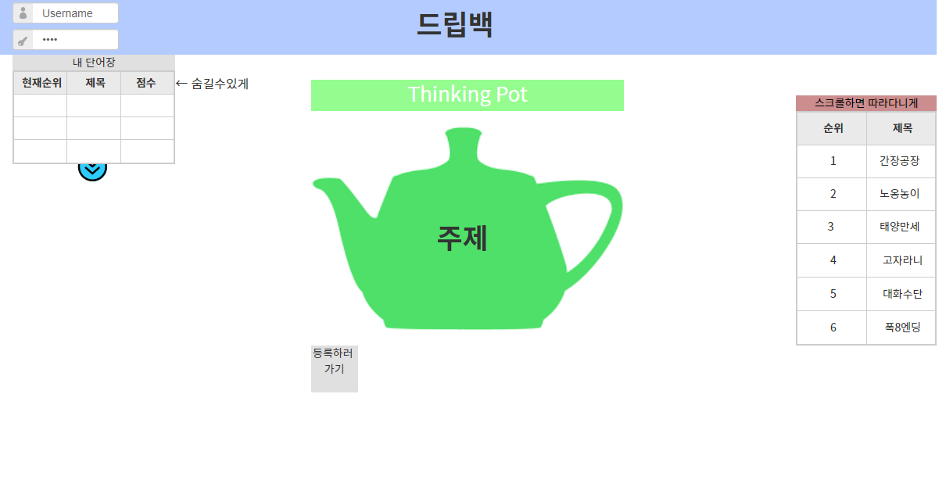
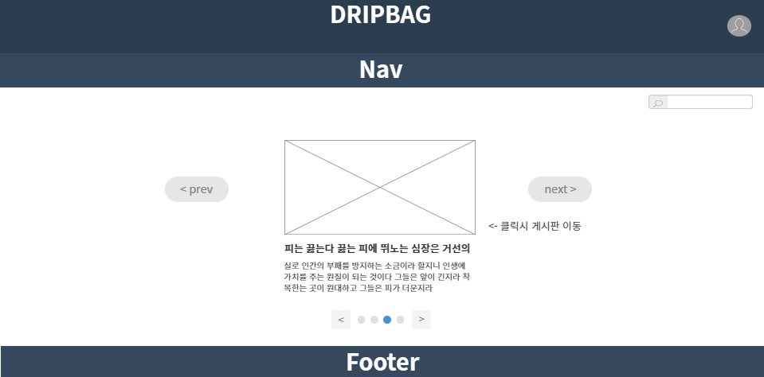
DRIPBAG
04
“ ”
Main View Ex
Notes:
http://minheeblog.tistory.com/category/PPT

Slide 16
DRIPBAG
END
Notes:
http://minheeblog.tistory.com/category/PPT

